Slide 1
ДоброФест
Ковель Маргарита
Доброскокова Екатерина
Белешева Ульяна
Жирновская Анна

Slide 2
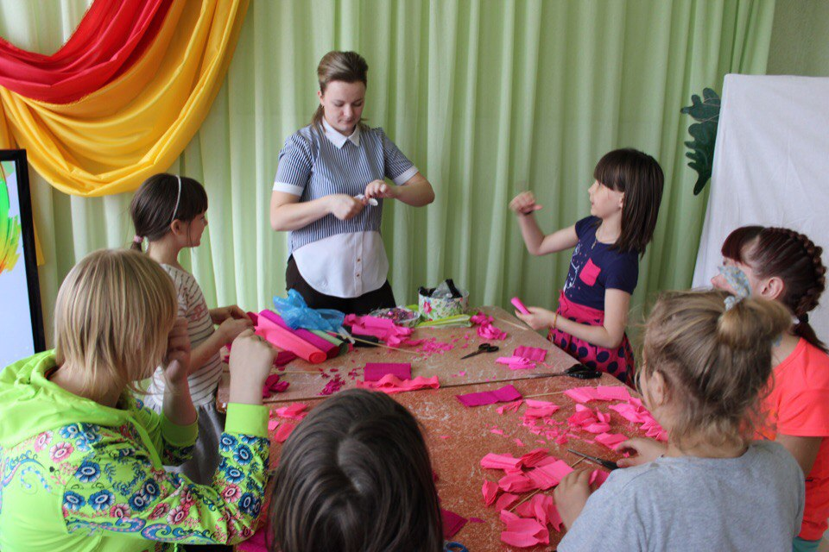
АКТУАЛЬНОСТЬ ПРОЕКТА

Slide 3
ЦЕЛЬ ПРОЕКТА
Организация и проведение серии мастер-классов и благотворительного вечера с детьми ТЖС и ОВЗ на базе центра социальной помощи семьи и детям.

Slide 4
ПЛАН РЕАЛИЗАЦИИ ПРОЕКТА
Договоренность с «Центром социальной помощи семьи и детей»
Закупка необходимых материалов
Разработка плана мастер-классов и их проведение
Проведение благотворительного вечера
Сбор информации и покупка необходимых вещей
Раздача приобретенных товаров нуждающимся
Проведение оценки результатов проекта

Slide 5
НЕОБХОДИМЫЕ РЕСУРСЫ
Необходимые ресурсы Имеющиеся ресурсы
Канцелярские товары
Гелиевые шары
Баннер
Инициативная группа
Специалисты, которые могут провести мастер классы
Газеты
Журналы
ИТОГО: 8282 руб.

Slide 6
РЕЗУЛЬТАТЫ ПРОЕКТА
Проведено 7 мастер-классов
Проведен 1 благотворительный вечер
Опубликовано 3 заметки в СМИ
В проекте приняло участие 15 добровольцев
20 детей в категории ОВЗ и ТЖС стали участниками «ДоброФеста»
18 взрослых приняли участие в «ДоброФесте» и сделали пожертвование для детей
Собраны денежные средства и приобретены товары для нуждающихся детей и семей
Участниками проекта приобретены навыки по ручному труду

Slide 7
Ковель Маргарита 89233176977 kovel.margarita@mail.ru

